Slide 1
МБДОУ д/с № 5 «Родничок» комбинированного вида с. Сарыг-Сеп
Дистанционное обучение
«Мама согревает»
I младшая группа (2 - 3 лет)
С 11.03.2024 г. по 17.03.2024 г.
Воспитатели: Докмит Т.Д
Седип А.А.
Оюн С.В.
Шактар А.О.

Slide 2
Уважаемые родители!
Во время деятельности с ребенком,
сделайте пожалуйста фотографии.
Отправить фотографии можно в группу вайбер или лично вашему воспитателю.

Slide 3
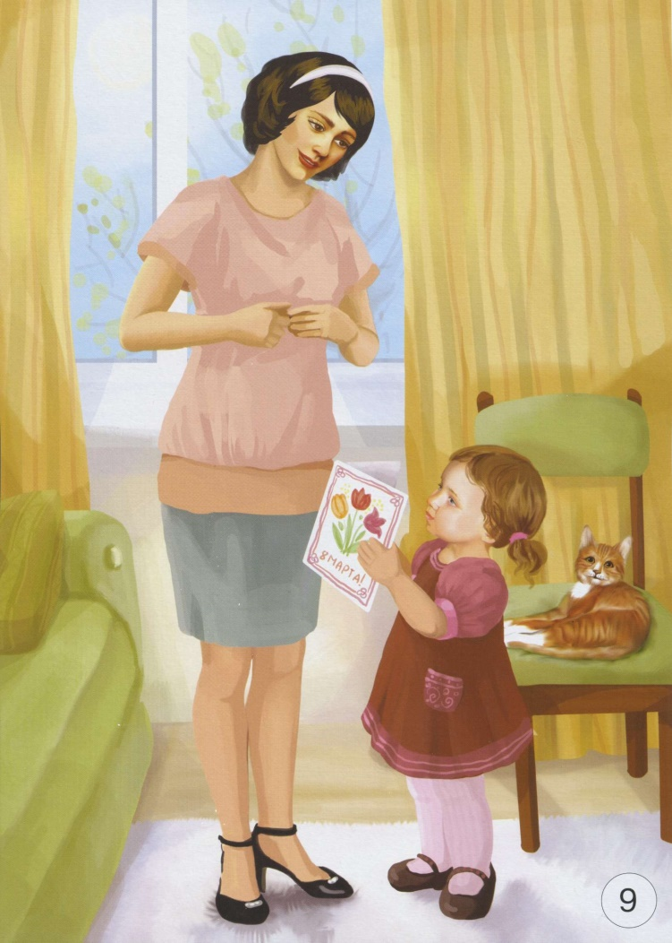
Покажите ребенку картинку и спросите Кто это?

Slide 4
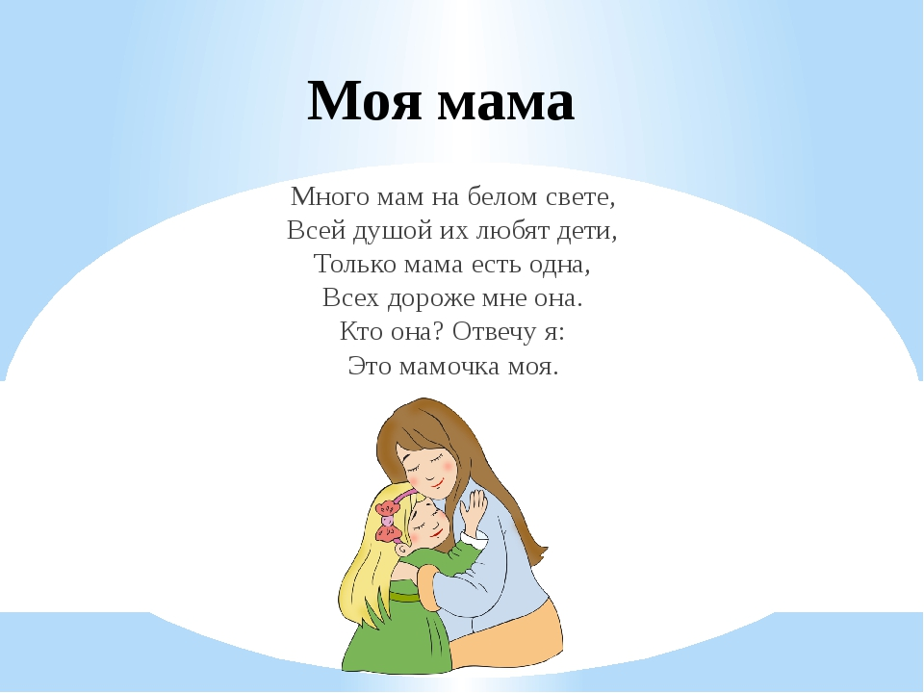
Прочитайте ребенку стихотворение про маму и задайте вопросы
Про кого в стихотворении говорится?
Маму кто любит?
Сколько мам на свете?
Какая она?
Чья это мама?

Slide 5
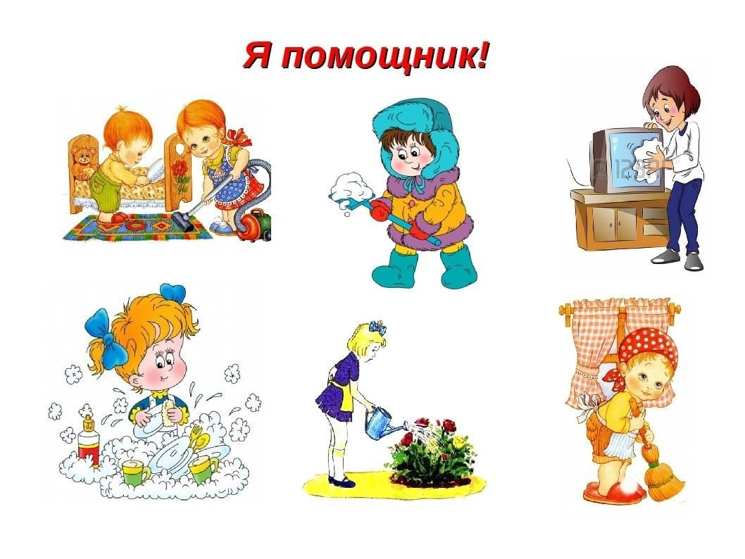
Объясните ребенку что нужно помогать маме

Slide 6

Скажите ребенку чтоб обняли и поцеловали маму

Slide 7
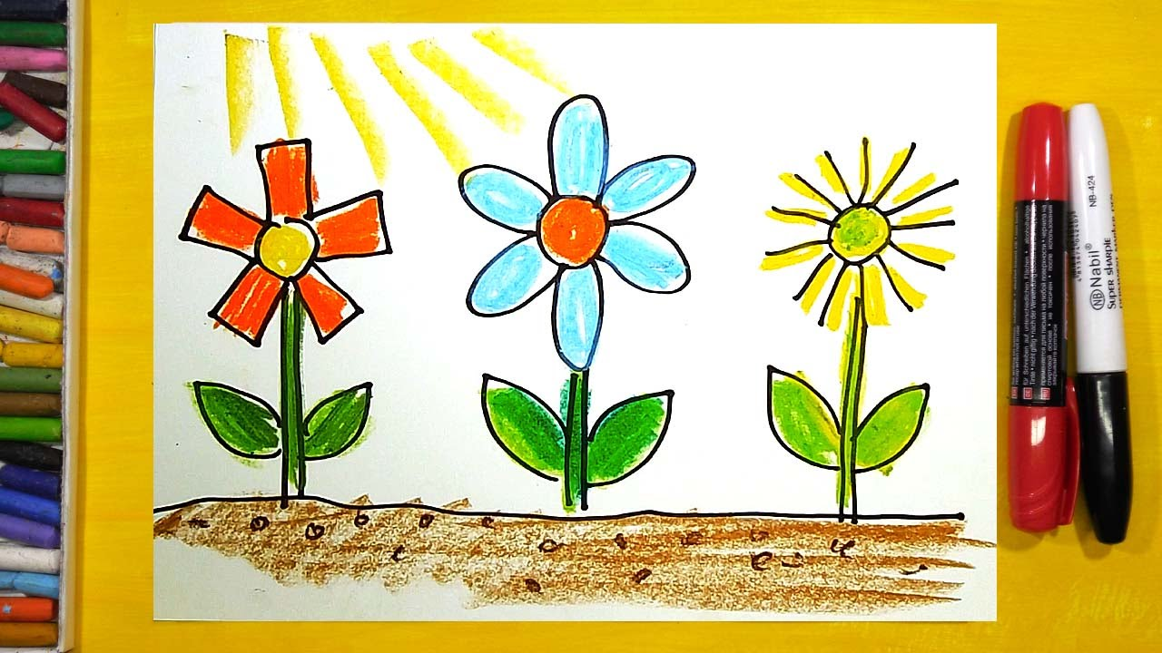
нарисуйте с ребенком цветок для мамы с цветными карандашами

Slide 8
Спасибо за внимание!

